Slide 1
Roslyn: мастерство статического анализа
Владимир Панченко
Acumatica
Notes:
Всем привет!
Спасибо, что пришли на мой доклад.
<пауза>

Slide 2

Обо мне
Team Lead в Acumatica
7 лет в коммерческой разработке на .NET
1.5 года в .NET Core и IoT
2 года в гражданском браке с Roslyn
Notes:
Давайте познакомимся.
Меня зовут Владимир Панченко, и я работаю тимлидом в компании Акуматика. Мы — продуктовая компания, занимаемся разработкой облачной ERP-системы, системы управления предприятием для малого и среднего бизнеса.
Последние два года мы активно внедряем статический анализ и прочие интересные штуки для увеличения продуктивности написания кода, на базе Roslyn, конечно же.

Slide 3

Notes:
Я думаю, что все так или иначе хоть раз видели официальный логотип Roslyn, он выглядит примерно так.
Но по моему мнению, он должен выглядеть так:

Slide 4


Slide 5

Примеры из документации и блогов
Подводные камни
Notes:
Потому что все видят вот эту маленькую верхушку, описанную в документации и статьях из блогов, а при реальном использовании Roslyn в сложных сценариях всплывает достаточно большое количество неожиданностей.

Slide 6
О чём я буду рассказывать
«Подводные камни» при работе с Roslyn за пределами “Hello World!”
Как полноценно интегрировать статический анализ на Roslyn в процесс разработки (работа с legacy кодом, интеграция с CI, etc.)
Как ещё более ускорить процесс разработки, используя Roslyn для рефакторинга, подсветки синтаксиса, форматирования, навигации, создания своего IntelliSense и т.п.
Notes:
О чём мы сегодня и поговорим.
Я расскажу про практический опыт работы с Roslyn далеко за пределами “hello world”, поделюсь полезными советами, как эффективнее с ним работать, внедрить статический анализ на его основе даже в самый закостенелый продукт с большим количеством legacy-кода, и покажу несколько идей на тему того, что ещё интересного можно сделать на базе Roslyn.

Slide 7
О чём я буду рассказывать
70+ статических анализаторов
28 code fix’ов
~1600 установок
Подсветка синтаксиса, форматирование кода, навигация по коду, показ структуры сущностей предметной области в отдельном окне, outlining (collapse/expand) и т.п.
Входит в Definition of Done
Notes:
Начну с конца. На текущий момент мы в Акуматике закончили на том, что написали набор из более чем 70 статических анализаторов, 28 код фиксов, пары рефакторингов и полноценный extension к Visual Studio, который осуществляет подсветку синтаксиса, форматирование кода (DSL), навигацию между сущностями в коде, показ структуры разных типов сущностей в нашем фреймворке в отдельном окне, и многое другое.
Этот статический анализ у нас в компании входит в Definition of Done и является обязательным для решений компаний-партнёров по всему миру.

Slide 8
Как всё начиналось
Notes:
Как всё начиналось.
Началось всё, конечно, с идеи.
Специфика нашего продукта, как и любого в этой отрасли, в том, что мы предоставляем достаточно сложную платформу, некий фреймворк, для того, чтобы разработчики как внутри нашей компании, так и в сотнях компаний-партёнров по всему миру могли писать бизнес-логику для нашей системы.
Поскольку пишут они её на сишарпе, то у них достаточно большой простор для фантазии, поэтому статический анализ выглядел отличной возможностью перестать стрелять себе в ноги.

Slide 9
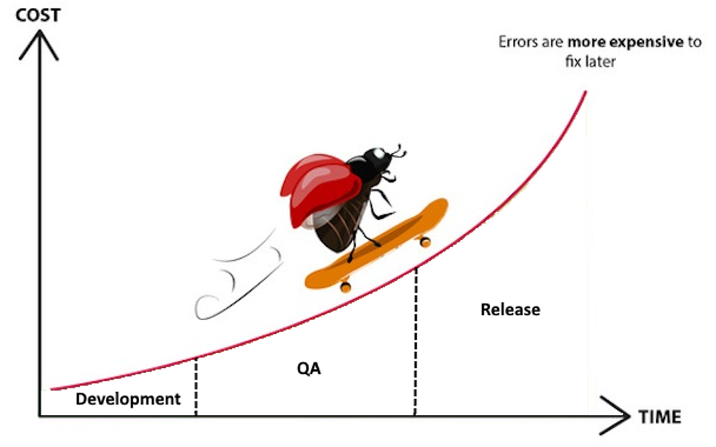
Чем раньше, тем лучше
© 2013, Ulf Eriksson
Notes:
Мы руководствовались тем, что чем раньше найден баг, тем это лучше и дешевле.
Есть такой учёный в области computer science, Ларри Боэм, и он постулировал вот такую кривую: ошибки, найденные ещё на этапе девелопмента, выходят компании гораздо дешевле, чем те, что найдены на этапе тестирования или вообще в продакшне.

Slide 10
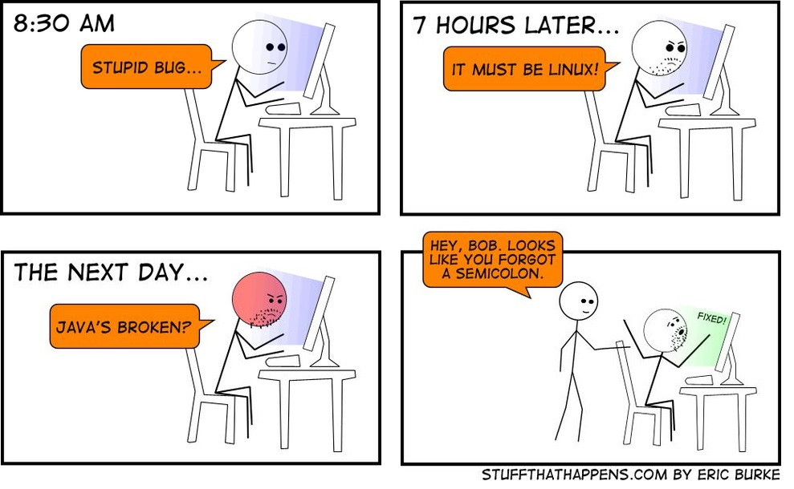
Notes:
Кроме того, мы периодически наступали на грабли вида «ошибок копипаста» и прочих подобных глупых ошибок.
В нашем фреймворке, как и во многих других, в некоторых местах используются naming conventions, поэтому какая-нибудь опечатка иногда стоила пары часов дебага.
Плюс статического анализа в том, что он распознаёт сложные паттерны, которые человеку не особо заметны, и у анализаторов не «замыливается» глаз, как у невыспавшегося разработчика после четвёртой чашки кофе.
Кроме того, в отличие от просмотра пулл реквестов «глазами», проверяется вся кодовая база, а не только то, что непосредственно поменялось.

Slide 11
Зачем мы написали свыше 70 анализаторов на Roslyn
Огромный фреймворк с большим числом внешних разработчиков
Много правил, которые невозможно задать на уровне языка
Naming conventions

Slide 12

Notes:
Тогда, два года назад, про Roslyn мы слышали буквально краем уха, но идея казалась клёвой, а тут как раз подступал внутрикомпанейский хакатон, и мы решили попробовать.
И тут надо отдать должное создателям Roslyn...

Slide 13
Как всё начиналось
За 24 часа мы написали:
12 анализаторов
8 code fix’ов
Подсветку синтаксиса для DSL
Notes:
...потому что мы втроём за 24 часа написали 12 анализаторов, 8 код фиксов и кастомную подсветку кода в Вижуал Студии.
До хакатона мы особо не вникали в документацию, и всё разбирали прямо на ходу.
И API Roslyn настолько хорошо продуманное и понятное, вся эта концепция иммутабельности практически не даёт шанса отстрелить себе ногу.
Идея супер, судьям она очень понравилась, мы заняли первое место, всё круто...
И тут, отоспавшись после хакатона, мы решили прогнать наши анализаторы не только на каких-то отдельных файлах, которые мы использовали для демок, а на всём нашем солюшне. А он очень и очень большой, 400 kLoC
И мы нашли где-то около 2000 ошибок. В продакшн коде, который успешно используется тысячами клиентов.
В нас закрались смутные подозрения...

Slide 14
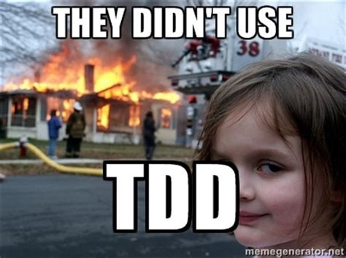
Как тестировать analyzers и code fixes
Notes:
И тут мы подходим к первой важной теме.
Как правильно тестировать анализаторы и код фиксы.
Конечно же, как оказалось, у нас было большое количество того, что называется false-positive срабатывания — когда ошибки на самом деле нет, а ваш анализатор её находит, ну это примерно как ваш тимлид в плохом настроении на код ревью.

Slide 15
Как тестировать analyzers и code fixes
Test-Driven Development!
Notes:
На самом деле, сама модель анализаторов и код фиксов в Roslyn такова, что TDD на неё идеально ложится.
Вот хотите вы написать новый анализатор, и вы ещё до написания кода прекрасно понимаете, на каком коде он должен ругаться, а на каком не должен.
И для написания хорошего анализатора как раз очень важно набросать кучу примеров для написания того, что называется «позитивными» и «негативными» тестами.
Давайте разберём на примере.

Slide 16
throw in Dispose
class Foo : IDisposable
{
public void Dispose()
{
throw new Exception();
}
}
Notes:
Все привыкли писать тесты на то, что система работает правильно.
В нашем случае — на то, что анализатор находит ошибки там, где надо.
Мы называем это «положительными» тестами, т.е. анализатор срабатывает на каком-то участке кода.

Slide 17
throw in Dispose
class Foo : IDisposable
{
public void Dispose()
{
var e = new Exception();
}
}
Notes:
Но в случае со статическим анализом ничуть не менее важно писать тесты на то, что ваш анализатор НЕ сработает. Это так называемые «отрицательные» тесты.
Для конечных пользователей статического анализа нет ничего хуже «белого шума», когда у них ошибки показываются где надо и где не надо. Это «забивает» глаз и снижает ценность диагностики и её важность для зрителя.

Slide 18
Как тестировать analyzers и code fixes
Много кейсов
Notes:
Вторым важным моментом является то, что нужно писать реально много кейсов для тестов.
Вы, скорее всего, с первого раза даже не сможете представить всех ситуаций, в которых ваш анализатор может случайно вызваться и что-то зарепортить.

Slide 19
Как тестировать analyzers и code fixes
МНОГО КЕЙСОВ!
Notes:
Вторым важным моментом является то, что нужно писать реально много кейсов для тестов.
Вы, скорее всего, с первого раза даже не сможете представить всех ситуаций, в которых ваш анализатор может случайно вызваться и что-то зарепортить.

Slide 20
Тестовый фреймворк
Создаёт новый VS solution и project «на лету»
Добавляет к нему нужные references (mscorlib, etc., ваши сборки)
Применяет анализатор и собирает полученные диагностики
Применяет к каждой диагностике code fix и проверяет его
+ может тестировать рефакторинги, IntelliSense и много чего ещё
Notes:
Неприятной тонкостью в тестировании Рослиновских анализаторов является тот факт, что для их тестирования нужно очень много бойлерплейт кода.
Типичный тест при запуске получает на вход исходный код документа, создаёт пустой solution и project, кладёт в него этот документ, добавляет все нужные референсы как на системные сборки, так и на сборки с вашими типами, используемые при анализе, применяет анализатор, собирает полученные диагностики, потом применяет код фикс и смотрит, что всё пофиксилось как ожидалось.
А бывают очень замороченные кейсы, когда вам нужно в тесте использовать несколько документов, один из которых на лету компилируется в reference для проекта, чтобы сделать недоступным его синтаксическое дерево, или передавать разные наборы референсов в проект, или добавлять туда файлы с настройками, или вообще тестировать что-нибудь более экзотическое типа IntelliSense.

Slide 21
Как тестировать analyzers и code fixes
Стандартный project template использует MSTest и мало что умеет
xUnit-based версия тестового фреймворка доступна в open source
Notes:
И тут Microsoft подложила нам жабу, потому что стандартный бойлерплейт, который идёт вместе со студийным темплейтом для анализатора и кодфикса, написан на MSTest и вообще мало что умеет.
Что забавно, стандартные встроенные в студию анализаторы тестируются с помощью xUnit, они опенсорс, можно посмотреть.
Но предлагаемая Майкрософтом концепция написания тестов плохо подходит для написания анализаторов сложнее чем «проверить, что используется var вместо явного указания типа».

Slide 22
Пример от Microsoft
Notes:
Типичный тест выглядит как-то так.
Простыни кода вставляются прямо в тест, а для каждой диагностики надо писать методы для её репортинга в нужном месте.

Slide 23
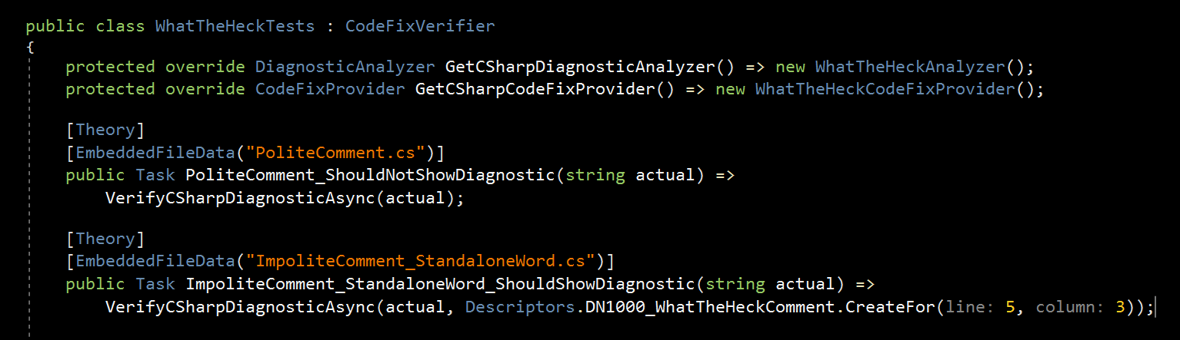
Пример от нас
Notes:
Вот так пишем мы, это гораздо лаконичнее, и позволяет создавать сложные комбинации исходников в тесте.
С тестами вроде разобрались, пойдём дальше.

Slide 24
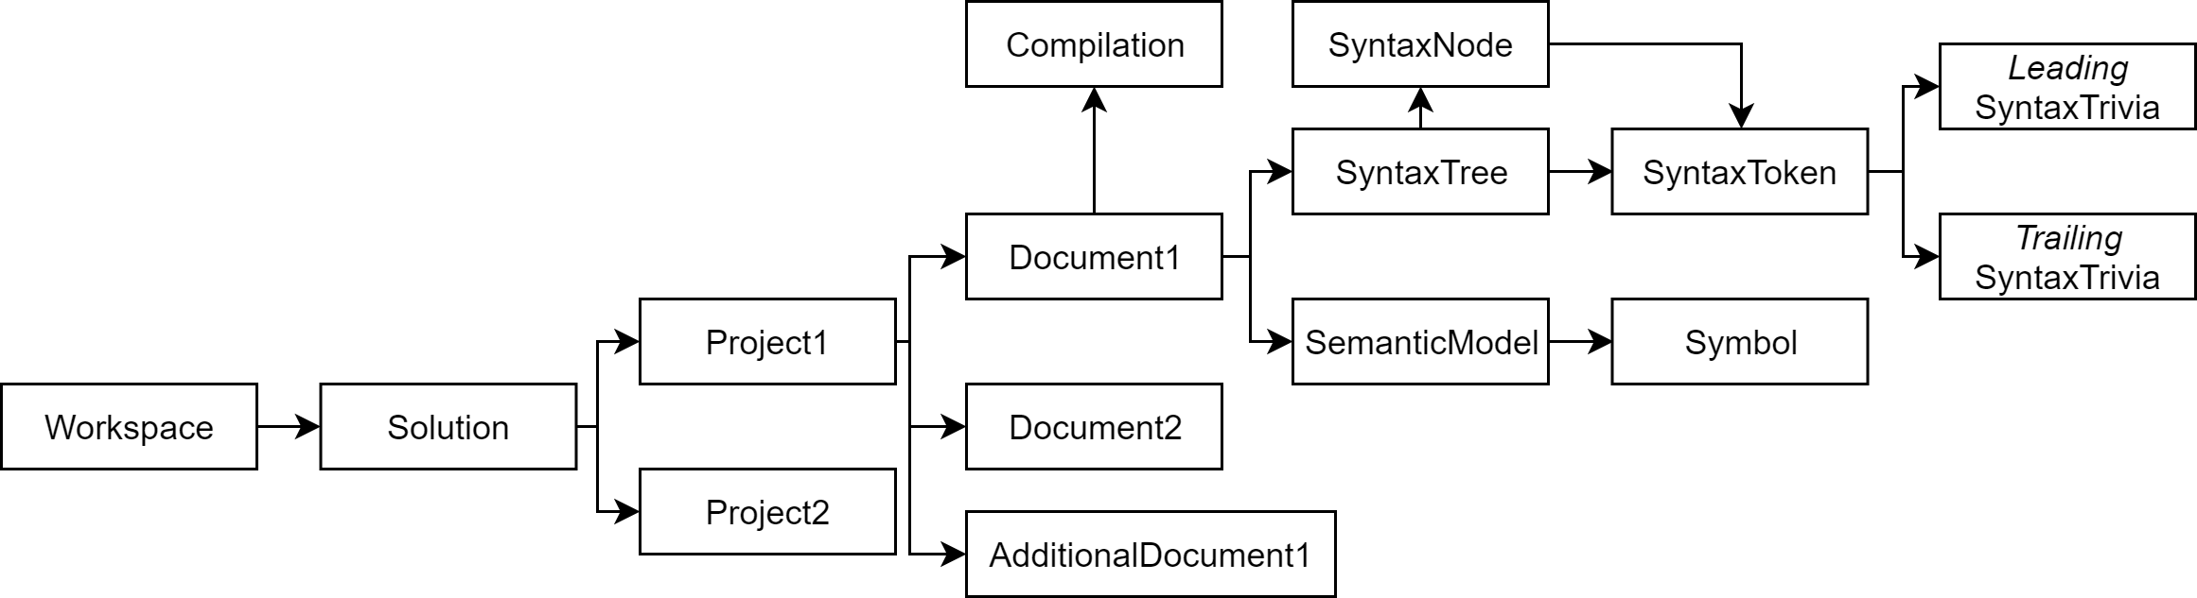
Немножко теории
Notes:
Сначала немножко теории.
Освежим в памяти, как выглядит структура сущностей в Roslyn.

Slide 25
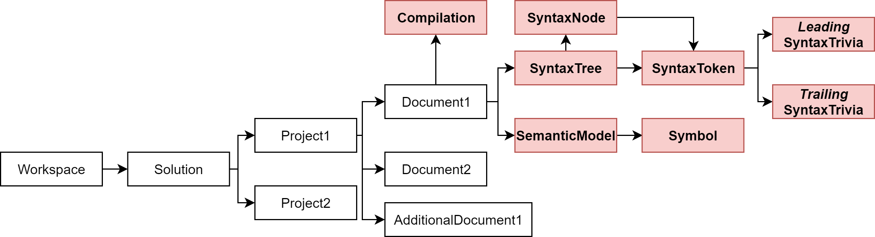
Немножко теории
Notes:
В анализаторах мы обычно работаем с вот этой частью — компиляция, синаксическое дерево и его составляющие, семантическая модель и символы, которые можно из неё получить.

Slide 26
WellKnownTypes
public INamedTypeSymbol Foo =>
_compilation.GetTypeByMetadataName(
“*ИМЯ_ТИПА*");
Notes:
Во многих анализаторах, которые работаю с символами — проверяют какие-то классы, методы и т.д., требуется проводить сравнение с какими-то заранее известными типами.
Ну, например, мы хотим проверить, что класс реализует какой-то наш интерфейс.
А для этого нам надо получить символ для этого интерфейса, воспользовавшись методом GetTypeByMetadataName из компиляции.
Для пользовательских типов он принимает в себя полное имя типа как параметр.
И когда мы начали писать анализаторы, нам показалось неудобным писать имена типов строковыми литералами, «хардкодить» их прямо в коде.

Slide 27
WellKnownTypes
public INamedTypeSymbol Foo =>
_compilation.GetTypeByMetadataName(
typeof(Foo).FullName);
Notes:
И мы решили сделать так: сослаться из сборки с анализаторами на сборки с нашими типами и доставать FullName «на лету» таким вот образом.
Казалось бы, логичное решение, позволяющее избежать хардкода.
И мы так писали довольно долго, в юнит тестах всё было прекрасно, и в Вижуал Студии тоже всё замечательно работало.
Но потом к нам пришли клиенты со словами «что-то ваши анализаторы из NuGet’а у нас не ставятся».
И показали вот такое.

Slide 28
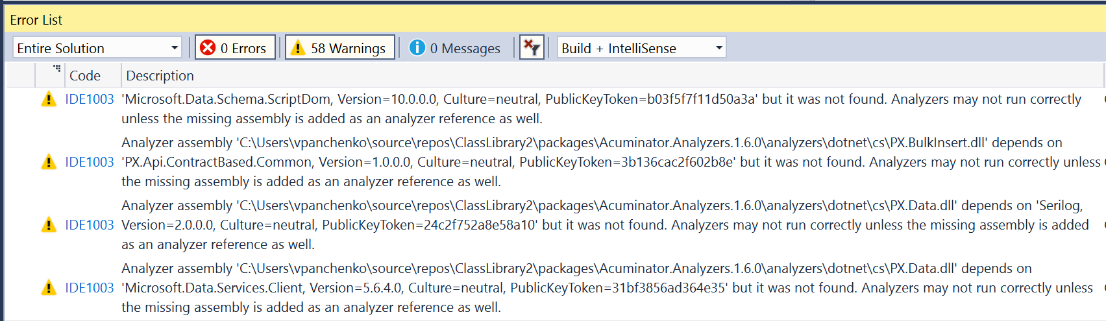
WellKnownTypes
Notes:
Давайте сделаю чуть покрупнее.

Slide 29
WellKnownTypes
Code: IDE1003
Analyzer assembly MyAnalyzers\analyzers\dotnet\cs\Foo.dll' depends on 'Bar' but it was not found. Analyzers may not run correctly unless the missing assembly is added as an analyzer reference as well.
Notes:
Как выяснилось, для работы анализатора недостаточно сослаться на сборку с вашими типами и «упаковать» её в NuGet вместе с анализаторами.
Нужно включить туда всё дерево зависимостей для всех ваших сборок, а так как там, скорее всего, тоже используются какие-то нюгет пакеты, то ваши анализаторы начинают весить мегабайт под 300.

Slide 30
WellKnownTypes
public INamedTypeSymbol Foo =>
_compilation.GetTypeByMetadataName(
“MyProject.Foo");
Notes:
Поэтому единственно верным решением в данном случае является использовать строковые литералы.
Что подтверждается опытом других разработчиков, это можно увидеть и в анализаторах xUnit, и у Microsoft.

Slide 31
Рекурсивный анализ кода
class Foo : IDisposable
{
public void Dispose()
{
throw new Exception();
}
}
Notes:
Ладно, это мы у себя везде поправили, хоть это и было непросто, учитывая под две сотни разных типов.
И тут мы переходим к следующей теме, с которой мы столкнулись — это то, что мы назвали «рекурсивный анализ кода».
Предположим, у вас

Slide 32
Рекурсивный анализ кода
class Foo : IDisposable
{
public void Dispose() {
if (Ready) ...
}
public Ready {
get {
if (!_initialized) throw new Exception();
}
}
}

Slide 33
Рекурсивный анализ кода
class Foo : IDisposable
{
public void Dispose() {
if (Ready) ...
}
public Ready {
get {
if (!_initialized) throw new Exception();
}
}
}

Slide 34
Рекурсивный анализ кода
class Foo : IDisposable
{
public void Dispose() {
if (Ready) ...
}
public Ready {
get {
if (!_initialized) throw new Exception();
}
}
}

Slide 35
Рекурсивный анализ кода
Недоступен «из коробки», требует самостоятельной реализации
Сильно ухудшает производительность
Требуется репортить диагностику на той ноде, с которой начался анализ

Slide 36
Как это работает
Visitor для синтаксического дерева на основе CSharpSyntaxWalker
«Заходит» внутрь любых вызовов методов и обращений к свойствам
Хранит стек посещённых синтаксических нод
Репортит диагностику не на текущую анализируемую ноду, а на оригинальную, с которой начался анализ

Slide 37
Проблема
Много анализаторов, проверяющих одни и те же места в коде
Одна и та же семантическая информация о ваших типах собирается по много раз
Проблемы с производительностью
Копипаста одного и того же кода
Notes:
Дальше мы стали писать всё больше анализаторов, и стало очевидно, что во многих анализаторах мы сильно повторяемся.
Давайте представим, что вы пишете анализатор для сущностей из какого-нибудь популярного фреймворка, возьмём в качестве примера ASP.NET Web API.
У вас есть куча анализаторов, которые проверяют что-то в вебапишном контроллере.
И каждый анализатор внутри себя берёт анализируемый тип, проверяет, что он на самом деле вебапишный контроллер, дальше бегает по его методам, и так пять раз подряд в каждом анализаторе...
Перформанс начинает проседать, как российская экономика в 2014м.

Slide 38
Собственные семантические модели
Один родительский анализатор, который строит семантическую модель определённой сущности
Запускает несколько дочерних анализаторов, передавая им семантическую модель

Slide 39
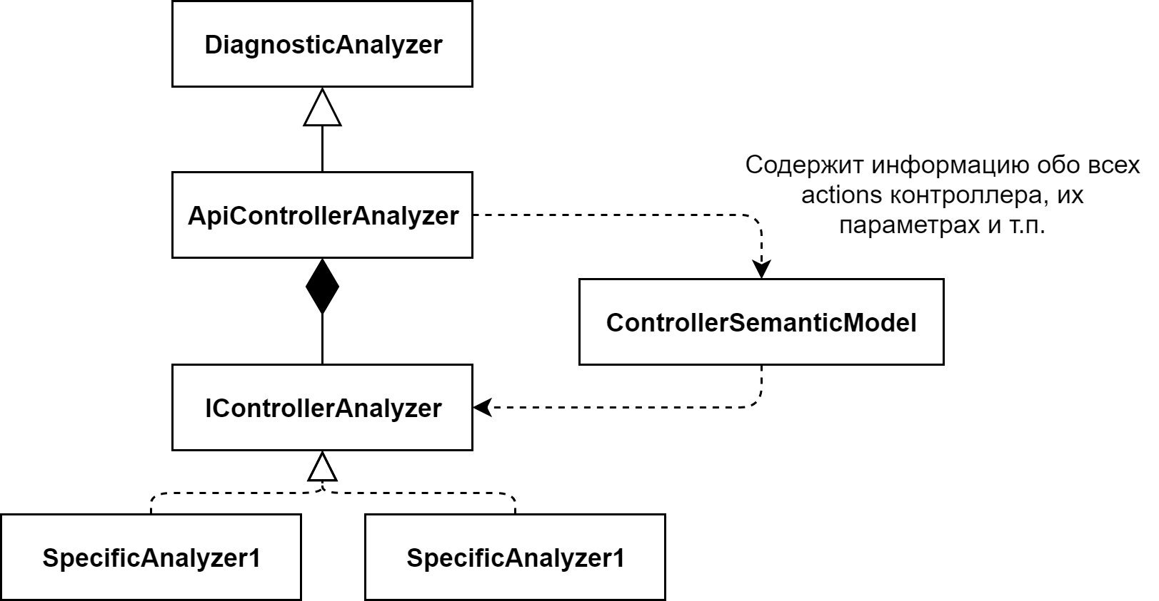
Пример: Web API Controller

Slide 40
Когда стоит писать свой собственный анализ кода?
У вас есть свой фреймворк, который используют другие люди
Вы используете сторонний фреймворк с большим количеством «подводных камней», и устали наступать на грабли
Есть специфические требования к code style
Just for fun!

Slide 41
Немножко теории
Analyzer (анализатор) — класс, осуществляющий статический анализ кода
Diagnostic (диагностика) — найденное в коде нарушение вместе с его позицией в документе
Diagnostic Descriptor — объект, описывающий конкретную диагностику: её идентификатор, severity (error / warning / info), название и т.п.
Code Fix — класс, применяющий к документу исправление для определённых диагностик

Slide 42
Сколько стоит написать анализатор?
От 4 часов до нескольких дней на анализатор
От 2 часов до нескольких дней на code fix
Значительную долю времени занимает подготовка примеров для тестов
Большое количество времени занимает внедрение

Slide 43
Как внедрить статический анализ в процесс разработки и тестирования?
Статический анализ при написании кода
Проверка всей кодовой базы во внешнем тесте

Slide 44
Сложности
Legacy code
False-positive срабатывания
Необходимость «выключать» диагностики по требованию в определённых местах в коде
Производительность при прогоне на всей кодовой базе
Отсутствие хорошей data flow модели
Отсутствие рекурсивного анализа вызовов

Slide 45
Legacy Code
Необходимо подавить диагностики, показывающиеся на уже существующем коде

Slide 46
Ruleset
Позволяет полностью выключать определённые диагностики
Можно изменить severity диагностики
Невозможно «выключить» диагностику в определённом месте в коде

Slide 47
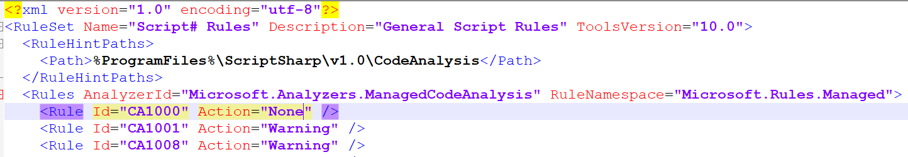
Ruleset

Slide 48
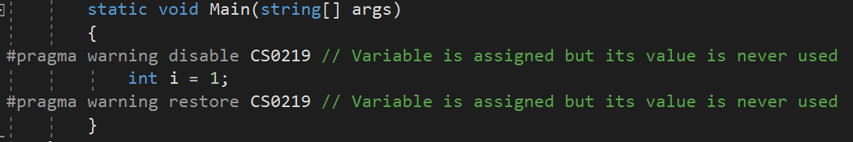
Pragma

Slide 49
Pragma
Придётся обновлять всю существующую кодовую базу
Потеря history / blame
Занимает много места в коде
Сильно выделяется по форматированию

Slide 50
Suppression File
Отдельный файл в проекте
Содержит список пар вида «диагностика / место в коде»
Не поддерживается «из коробки», требует реализации с нуля
Не требует изменения существующего кода
Низкая наглядность (особенно при code review)

Slide 51
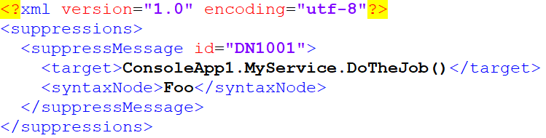
Suppression File

Slide 52
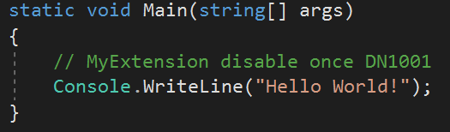
Code Comments

Slide 53
Code Comments
Не занимают много места в коде
Не выделяются из общего форматирования
Высокая наглядность (видны при code review)
Не поддерживаются «из коробки», требует реализации с нуля
Требуют изменения существующей кодовой базы

Slide 54
Решение
Legacy code
False-positive срабатывания
Необходимость «выключать» диагностики
по требованию в определённых местах в коде
Suppression File
Code Comments

Slide 55
Как это работает
SuppressionManager

Slide 56
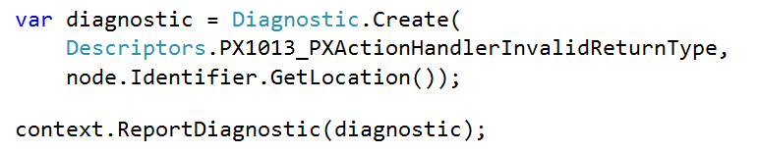
Использование

Slide 57
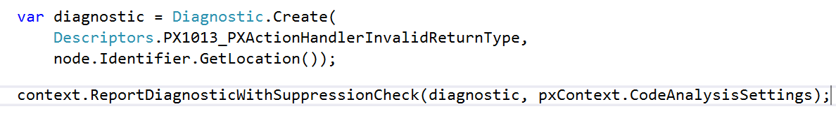
Использование

Slide 58
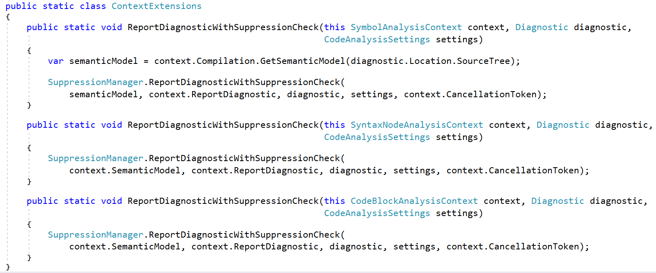
ReportDiagnosticWithSuppressionCheck

Slide 59
ReportDiagnosticWithSuppressionCheck
Проверяет, что текущее место в коде не находится в suppression файле
Проверяет, есть ли suppression code comment над текущей нодой
Если нет, то вызывает стандартный метод ReportDiagnostic

Slide 60
Suppression File
Каждый элемент содержит информацию о трёх вещах:
ID диагностики
Symbol, где диагностика была найдена
SyntaxNode, на которой диагностика была найдена

Slide 61
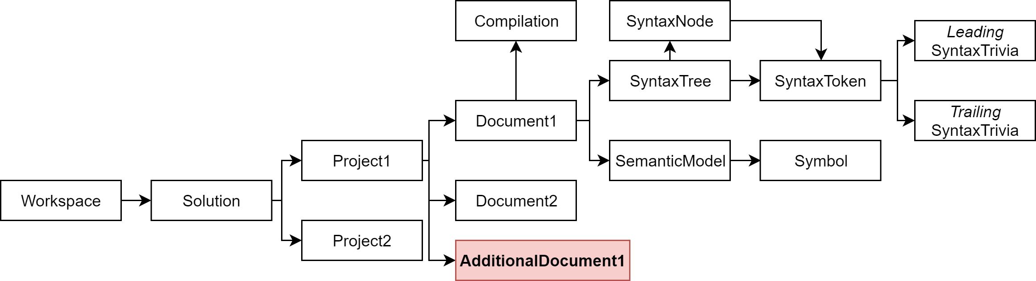
Suppression File

Slide 62
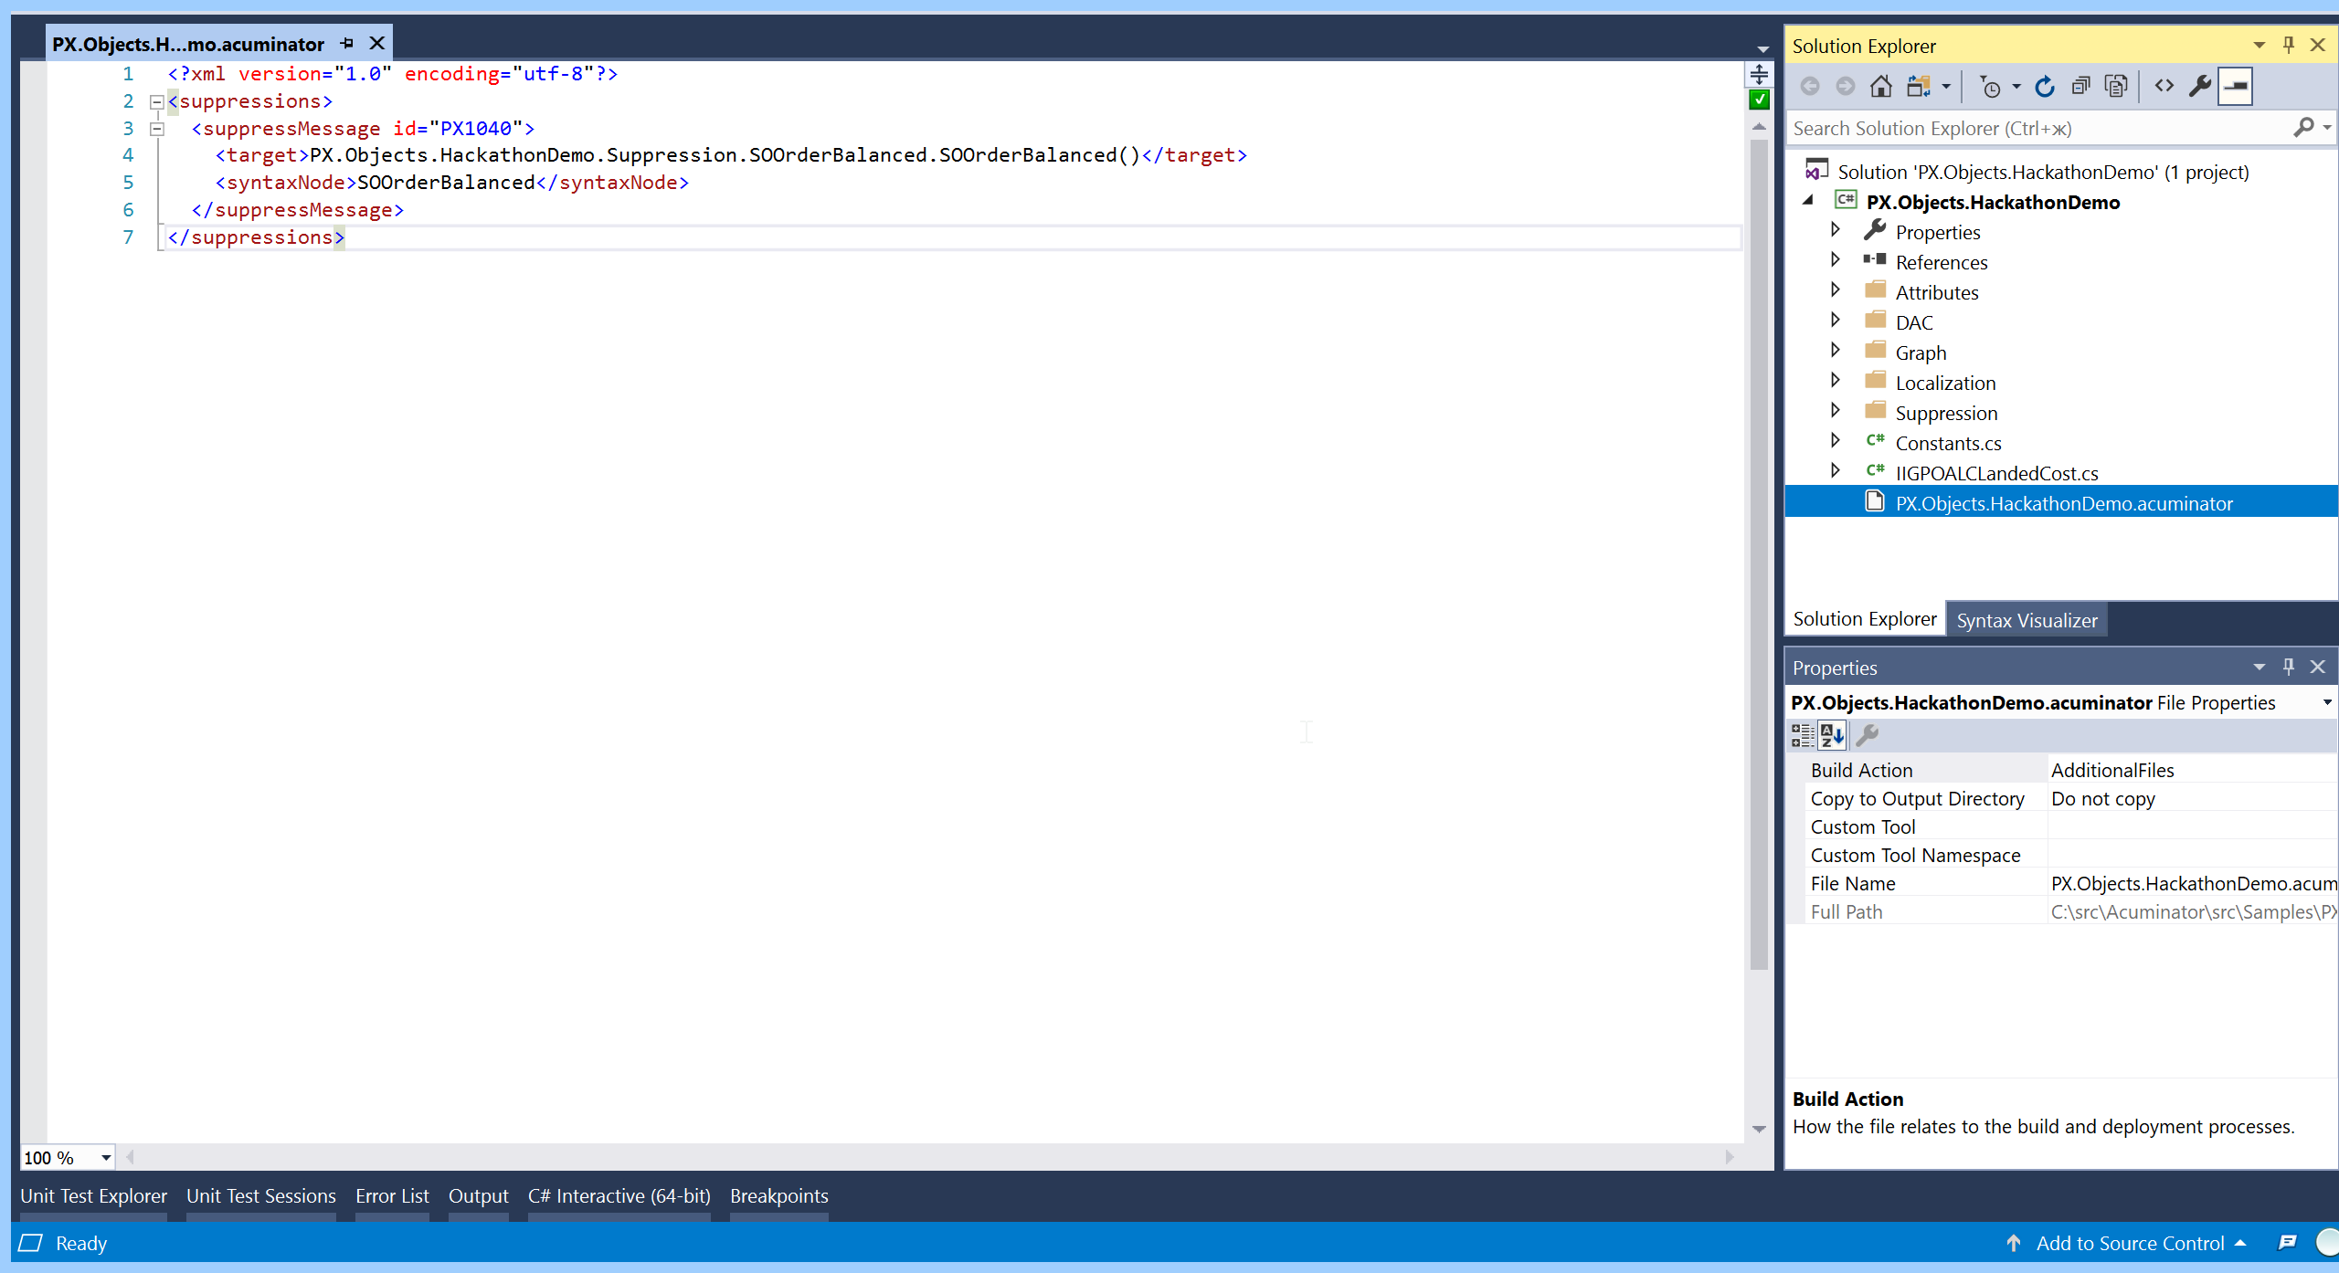
Suppression File

Slide 63
Suppression File: Workspace API
workspace.CurrentSolution.Projects
.SelectMany(p => p.AdditionalDocuments)
.Where(d => d.Name.ToLower()
.EndsWith(“.acuminator”))

Slide 64
Code Comments
SuppressionManager идёт вверх по дереву от текущей ноды в поисках комментария определённого формата
Проверяется trivia каждой ноды

Slide 65
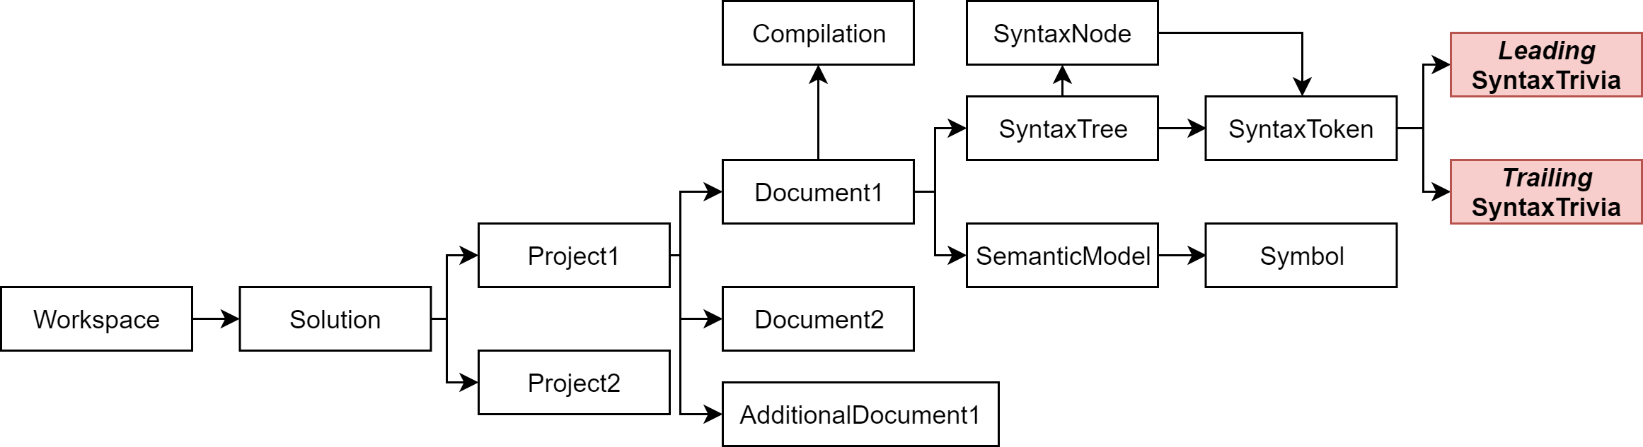
Code Comments

Slide 66
Интеграция с CI/CD
xUnit-тест, запускающий все анализаторы на кодовой базе (TheoryAttribute со списком анализаторов / проектов)
Консольное приложение

Slide 67
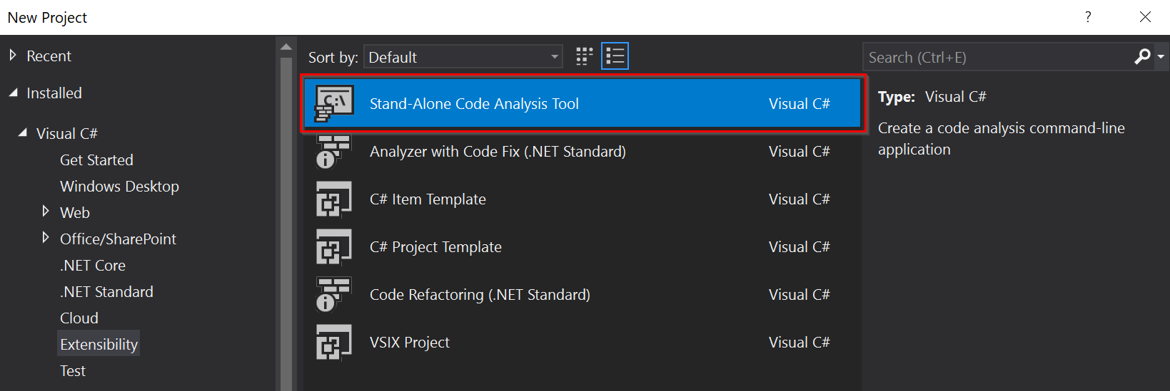
Запуск анализаторов «извне» Visual Studio

Slide 68
Способы поставки нашего творчества
VSIX (Visual Studio Extension)
NuGet package (MSBuild, Rider)
Notes:
Как известно, Рослиновские анализаторы и код фиксы можно поставлять в двух видах: в виде экстеншна к Вижуал Студии (VSIX), и в виде нюгет пакета, когда анализаторы интегрируются прямо в MS Build, и поддерживаются Райдером.

Slide 69
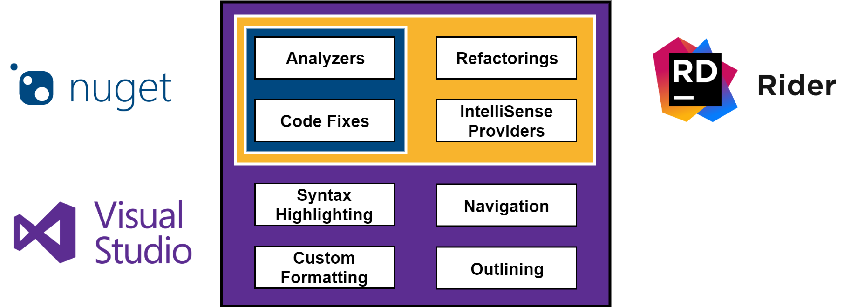
Notes:
В целом, картина выглядит как-то так.
Сейчас в НюГет попадают и, соответственно, поддерживаются Райдером только анализаторы и кодфиксы, но, теоретически, ничто не мешает таким же образом поддержать рефакторинги и кастомный ИнтеллиСенс — надеюсь, мы увидим их поддержку в скором будущем.
Все остальные интересные вещи, которые можно наворотить на Рослине, так или иначе должны быть тесно интегрированы с IDE, поэтому пока что могут быть доступны только в Вижуал Студии.
Между Нюгетом и Вижуал Студией иногда встречаются забавные различия в поведении, и о них мы сейчас и поговорим.

Slide 70
Подводные камни: версионность
Каждая версия Roslyn SDK требует определённую минимальную версию Visual Studio
Хотите поддерживать несколько версий Visual Studio? Вы обречены работать со старым SDK
Поставили новые анализаторы в старую версию Visual Studio? Это не будет работать

Slide 71
Подводные камни: версионность
Версия NuGet-пакетов Roslyn | Версия Visual Studio
3.X | Visual Studio 2019
2.10.0 | Visual Studio 2017 Update 9
2.9.0 | Visual Studio 2017 Update 8
… | …
2.0.0 | Visual Studio 2017 RTM
1.3.2 | Visual Studio 2015 Update 3
… | …
1.0.1 | Visual Studio 2015 RTM

Slide 72
Подводные камни: DLL Hell в Visual Studio
Visual Studio использует свой собственный набор популярных DLL, которые живут в том же AppDomain, что и ваш код
Нет официального работающего способа для binding redirects
Примеры: Newtonsoft.Json, CommonServiceLocator
https://devblogs.microsoft.com/visualstudio/using-newtonsoft-json-in-a-visual-studio-extension/

Slide 73
Подводные камни: Dependency Injection
Зачем нам здесь Dependency Injection? Ответ прост: настройки анализатора (динамический уровень severity и т.п.)
Мы не контролируем создание analyzer и code fix
CommonServiceLocator + popular DI framework = DLL Hell
Custom Service Locator

Slide 74
Что ещё можно делать с помощью Roslyn?
Рефакторинги
Массовое изменение кода в случае обновления API
Расширения IntelliSense (например, для DSL)
Подсветка синтаксиса
Навигация по коду

Slide 75
Реализуем свой IntelliSense
SQL IntelliSense for Dapper queries

Slide 76

Где найти информацию?
Roslyn Cookbook by Manish Vasani
Open-source проекты
Roslynator: https://github.com/JosefPihrt/Roslynator
xUnit Analyzers: https://github.com/xunit/xunit.analyzers
Acuminator: https://github.com/Acumatica/Acuminator
Исходники Roslyn: https://github.com/dotnet/roslyn-sdk
Notes:
Почти вся документация уже устарела (2015 год, Roslyn 1.0)
Информации очень мало, почти все примеры очень простые

